Slide 1
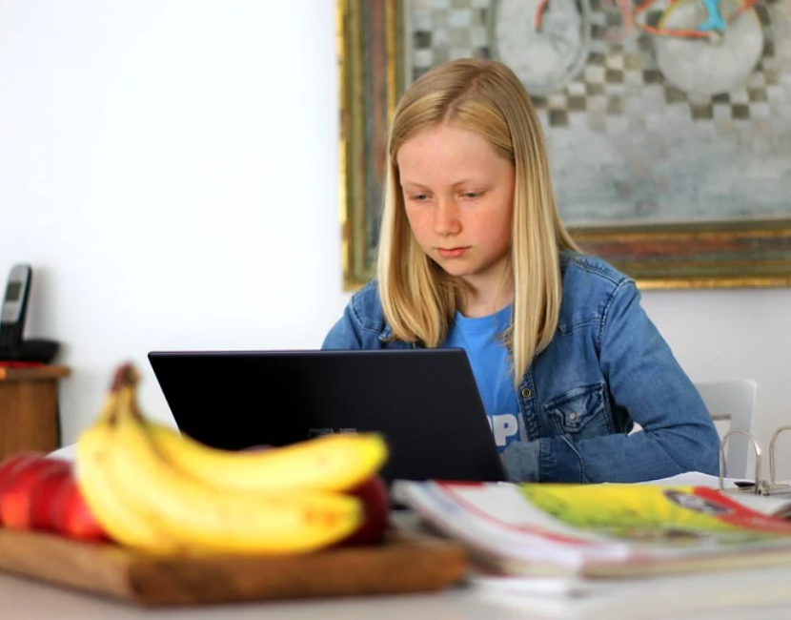
онлайн иммерсивы для школьников
Миронова Татьяна,
Кванториум МАУ ДО СЮТ
Новоуральск

Slide 2
Цель проведения онлайн-имерсивов – это организация позитивно-значимого досуга для учащихся с использованием возможностей Интернета, цифровых пространств и сред.

Slide 3
Основные принципы, которые использовались при подготовке и проведении:
Оптимальное сочетание времени для онлайн работы и отдыха учащихся
Экспертность и высокий уровень компетентности педагогов
Открытость при разработке программы иммерсива
Рефлексия всех участников

Slide 4
Задачи онлайн-иммерсива:
Обучить цифровым навыкам, которые будут полезны для будущего
Расширить цифровой диапазон знаний (онлайн профессиональные пробы)
Научить навыкам проектной работы
Научить навыкам онлайн-коммуникаций
Привить навыки цифровой культуры

Slide 5
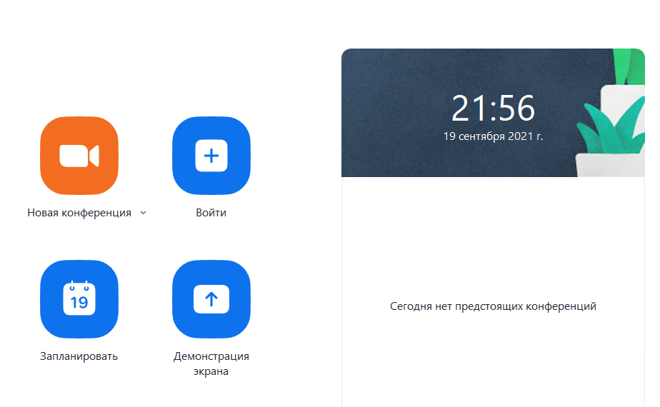
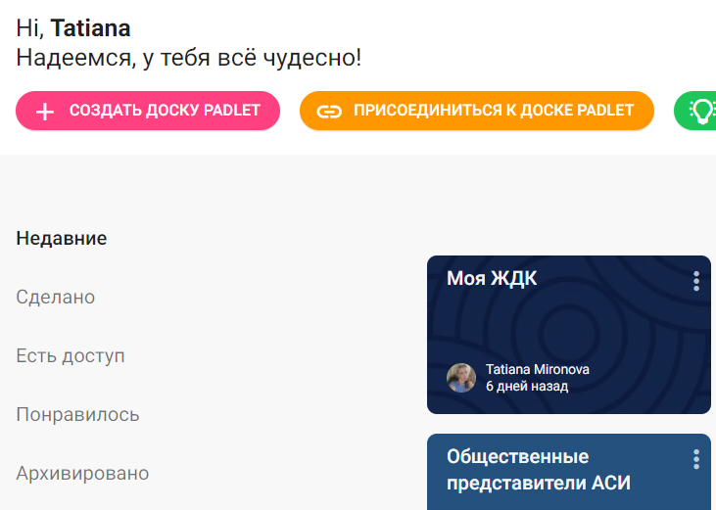
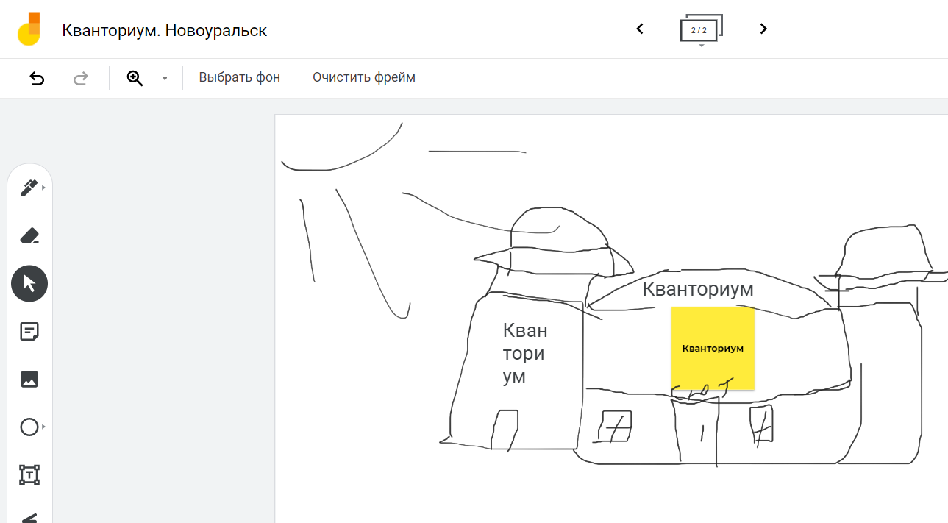
Выбор цифровых платформ и сред
Основные (каждый день)
ZOOM (платная версия) – основная площадка коммуникации
Padlet – dashboard для знакомства и контактов
Jamboard - доска для совместной онлайн работы
Дополнительные
Экранные ножницы
Menti – для обратной связи и рефлексии
Телеграмм – для коммуникации
Сервисы и сайты для каждой темы

Slide 6
Сложности
Выбрать интересный и практически значимый контент – затратно по времени
Каждый день – отдельная презентация – это основа для занятий. Структура материала использует концепцию Take&Teach (создание тайлов)
Постоянный интерактив

Slide 7
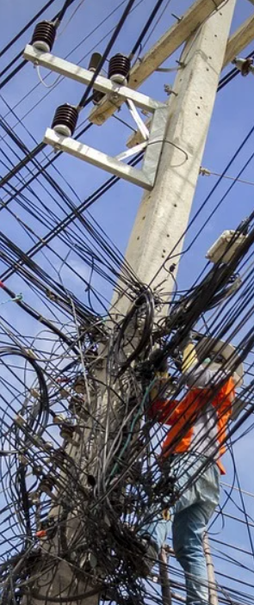
Проблемы, с которыми столкнулись
Нерегулярность посещения. Некоторые ребята уезжали на соревнования, кто-то ходил на дополнительные занятия в школу
Школьный дистант наложил отпечаток – ребята недоверчиво отнеслись к занятиям
Ребята использовали телефон, только потом стали работать на компьютере.
Недостаточный уровень владения с цифровыми навыками

Slide 8
перспективы
Возможность масштабировать иммерсив и тиражировать опыт
Сетевая форма проведения активности (мы готовы провести онлайн иммерсив для школьников, продивающих в городах присутствия Росатома)
Увеличить сроки проведения иммерсивов
Найти больше партнеров, экспертов, студентов ВУЗов

Slide 9
итоги
Проведение иммерсивов для учащихся в онлайн формате – отличная возможность организации совместного познавательного досуга в каникулы.
При дистанте (закрыты школы и учреждения дополнительного образования) – единственная возможность заниматься интересным делом, проектами.
Возможность учится у профессионалов, экспертов, найти единомышленников.
Прокачать навыки совместной
работы над проектом, опыт работы
в команде с использованием
цифровых сред и пространств.

Slide 10
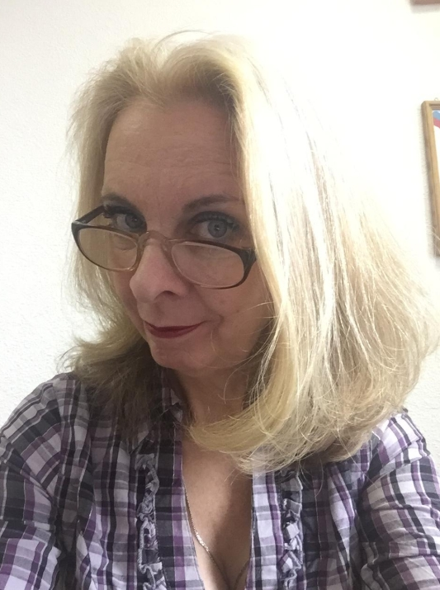
Спасибо за внимание
Миронова Татьяна Рудольфовна
Наставник по математике
Кванториум Новоуральск
+7 922 22 88 953
tatianamironova505@mail.ru

